Slide 1


Slide 2
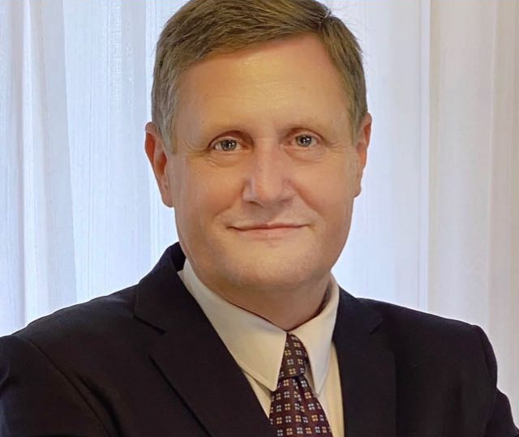





Prof.Dr.Rogério Carlos Born
@rogeriocarlosborn
Doutor e Mestre em Direito Constitucional na Linha de Direitos Fundamentais e Democracia.
Pós-doutorando em Direito Empresarial e Cidadania.
Especialista em Direito e Processo Eleitoral
Graduado em Direito, Ciência Política, Relações Internacionais e Jornalismo.
Professor Universitário
Servidor do TRE-PR
Comentarista de Economia Política na Rede Record News – Flórida, EUA
Autor de diversas obras de Direito Eleitoral

Slide 3

PROPAGANDA POLÍTICA
“Publicidade” Institucional: artigo 37, § 1º, Constituição.​
Propaganda Partidária: artigos 50-A a 54, Lei 9.096/1995
​
Propaganda Intrapartidária: art.36, §1º, Lei 9.504/1997.​
​
Propaganda Eleitoral: artigo 36, Lei 9.504/1997.​

Slide 4
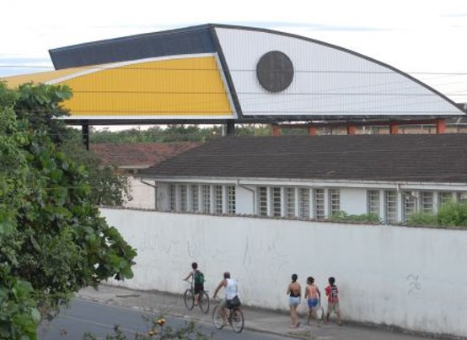
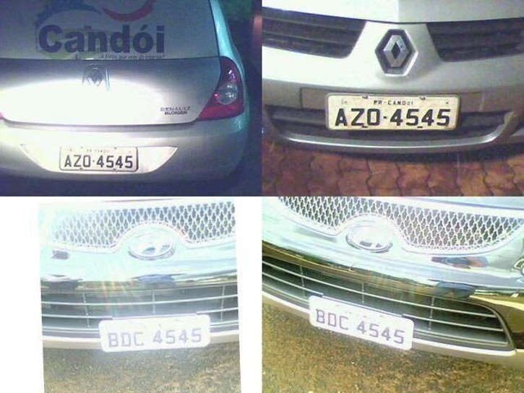
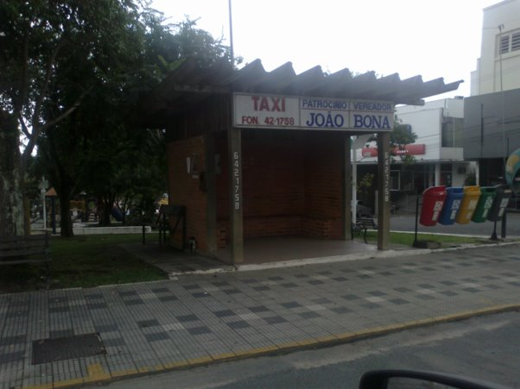
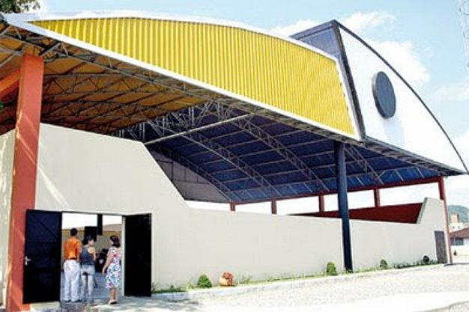

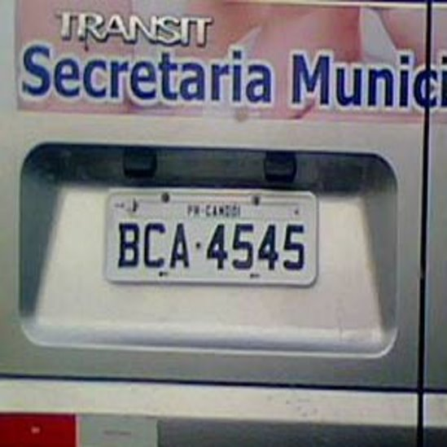
“PUBLICIDADE” INSTITUCIONAL
Foto: Rogério Carlos Born
Fonte: A Notícia/SC
Fonte: Gazeta do Povo/PR
Foto: Colnect.com

Slide 5
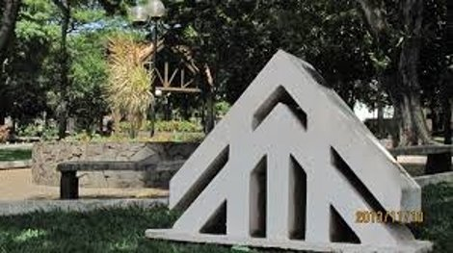
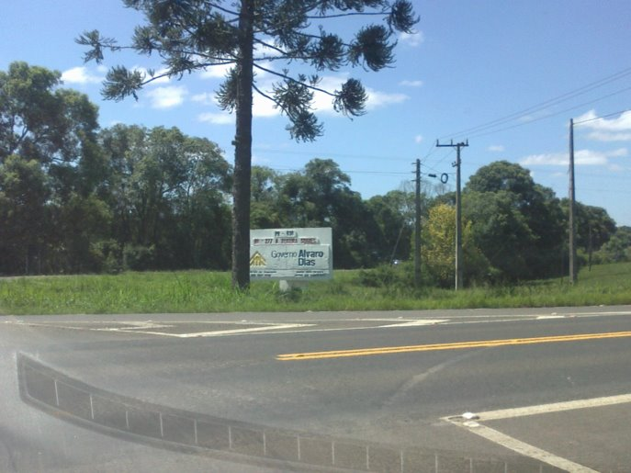
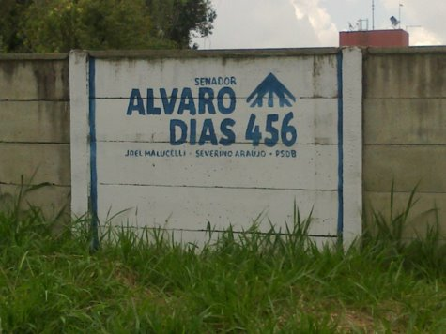
“PUBLICIDADE” INSTITUCIONAL
Fotos: Rogério Carlos Born

Slide 6
“PUBLICIDADE”INSTITUCIONAL
Constituição da República
Art. 37. A administração pública direta e indireta de qualquer dos Poderes da União, dos Estados, do Distrito Federal e dos Municípios obedecerá aos princípios de legalidade, impessoalidade, moralidade, publicidade e eficiência e, também, ao seguinte:
§ 1º A publicidade dos atos, programas, obras, serviços e campanhas dos órgãos públicos deverá ter caráter educativo, informativo ou de orientação social, dela não podendo constar nomes, símbolos ou imagens que caracterizem promoção pessoal de autoridades ou servidores públicos.

Slide 7
“PUBLICIDADE”INSTITUCIONAL
Constituição de Santa Catarina
Art. 180. O uso, pelo Poder Público estadual, dos meios de comunicação social se restringirá a publicidade obrigatória de seus atos oficiais e a divulgação de notas e avisos oficiais de esclarecimento; campanhas educativas de interesse público e campanhas de racionalização e racionamento do uso de serviços públicos e de utilidade pública.

Slide 8
“PUBLICIDADE”INSTITUCIONAL
Lei 9.504/1997
Art. 40. O uso, na propaganda eleitoral, de símbolos, frases ou imagens, associadas ou semelhantes às empregadas por órgão de governo, empresa pública ou sociedade de economia mista constitui crime, punível com detenção, de 6 meses a 1 ano, com a alternativa de prestação de serviços à comunidade pelo mesmo período, e multa no valor de 10.000 a 20.000 UFIR.​

Slide 9
“PUBLICIDADE”INSTITUCIONAL
Lei 9.504/1997
Artigo 73. São proibidas aos agentes públicos, servidores ou não, as seguintes condutas tendentes a afetar a igualdade de oportunidades entre candidatos nos pleitos eleitorais
VI – nos três meses que antecedem o pleito:​

Slide 10
“PUBLICIDADE”INSTITUCIONAL
Lei 9.504/1997
b) Com exceção da propaganda de produtos e serviços que tenham concorrência no mercado, autorizar publicidade institucional dos atos, programas, obras, serviços e campanhas dos órgãos públicos federais, estaduais ou municipais, ou das respectivas entidades da administração indireta, salvo em caso de grave e urgente necessidade pública, assim reconhecida​ pela Justiça Eleitoral.​

Slide 11
IMPULSIONAMENTO DE CONTEÚDO
Resolução 23.610, de 18 de dezembro de 2019 alterada em 2021.
Art. 3º-A. Considera-se propaganda antecipada passível de multa aquela divulgada extemporaneamente cuja mensagem contenha pedido explícito de voto, ou que veicule conteúdo eleitoral em local vedado ou por meio, forma ou instrumento proscrito no período de campanha. (Incluído pela Resolução nº 23.671/2021).
Parágrafo único. O pedido explícito de voto não se limita ao uso da locução “vote em”, podendo ser inferido de termos e expressões que transmitam o mesmo conteúdo. (Incluído pela Resolução nº 23.732/2024)

Slide 12
IMPULSIONAMENTO DE CONTEÚDO
Resolução 23.610, de 18 de dezembro de 2019 alterada em 2024.
Art. 3º-B. O impulsionamento pago de conteúdo político-eleitoral relacionado aos atos previstos no caput e nos incisos do art. 3º desta Resolução somente é permitido durante a pré-campanha quando cumpridos cumulativamente os seguintes requisitos: (Redação dada pela Resolução nº 23.732/2024).
I - o serviço seja contratado por partido político ou pela pessoa natural que pretenda se candidatar diretamente com o provedor de aplicação;
II - não haja pedido explícito de voto;
III - os gastos sejam moderados, proporcionais e transparentes;
IV - sejam observadas as regras aplicáveis ao impulsionamento durante a campanha.

Slide 13
PROPAGANDA NA VÉSPERA DAS ELEIÇÕES
Resolução 23.610, de 18 de dezembro de 2019 alterada em 2024.
§ 11. É vedada, desde 48 (quarenta e oito) horas antes até 24 (vinte e quatro) horas depois da eleição, a circulação paga ou impulsionada de propaganda eleitoral na internet, mesmo se a contratação tiver sido realizada antes desse prazo, cabendo ao provedor de aplicação, que comercializa o impulsionamento, realizar o desligamento da veiculação de propaganda eleitoral. (Incluído pela Resolução nº 23.732/2024)

Slide 14
PROPAGANDA NA VÉSPERA DAS ELEIÇÕES
Resolução 23.610, de 18 de dezembro de 2019 alterada em 2021.
Parágrafo único. A vedação constante do caput deste artigo não se aplica à propaganda eleitoral veiculada gratuitamente na Internet, em sítio eleitoral, em blog, em sítio interativo ou social, ou em outros meios eletrônicos de comunicação da candidata ou candidato, ou no sítio do partido, federação ou coligação, nas formas previstas no art. 57-B da Lei nº 9.504/1997 (Lei nº 12.034/2009, art. 7º), observado o disposto no art. 87, IV, desta Resolução. (Redação dada pela Resolução nº 23.671/2021)

Slide 15
PROPAGANDA NA VÉSPERA DAS ELEIÇÕES
Resolução 23.610, de 18 de dezembro de 2019 alterada em 2021.
Art. 5º-A As manifestações favoráveis e contrárias às questões submetidas às consultas populares nos termos do § 12 do art. 14 da Constituição Federal ocorrerão durante as campanhas eleitorais, sem a utilização de propaganda gratuita no rádio e na televisão, observado, no mais, o disposto na resolução do Tribunal Superior Eleitoral que estabelece diretrizes para a realização de consultas populares.

Slide 16
PODER DE POLÍCIA
Resolução 23.610, de 18 de dezembro de 2019 alterada em 2021.
Art. 7º O juízo eleitoral com atribuições fixadas na forma do art. 8º desta Resolução somente poderá determinar a imediata retirada de conteúdo na internet que, em sua forma ou meio de veiculação, esteja em desacordo com o disposto nesta Resolução.

Slide 17
PODER DE POLÍCIA
Resolução 23.610, de 18 de dezembro de 2019 alterada em 2021.
§ 2º Na hipótese prevista no § 1º deste artigo, eventual notícia de irregularidade deverá ser encaminhada ao Ministério Público Eleitoral.

Slide 18

PODER DE POLÍCIA NA INTERNET
Art. 8º Para assegurar a unidade e a isonomia no exercício do poder de polícia na internet, este deverá ser exercido:
I - nas eleições gerais, por um ou mais juízes designado(s) pelo tribunal eleitoral competente para o exame do registro do candidato alcançado pela propaganda;

Slide 19
DESINFORMAÇÃO
Art. 9º A utilização, na propaganda eleitoral, de qualquer modalidade de conteúdo, inclusive veiculado por terceiros, pressupõe que a candidata, o candidato, o partido, a federação ou a coligação tenha verificado a presença de elementos que permitam concluir, com razoável segurança, pela fidedignidade da informação, sujeitando-se as pessoas responsáveis ao disposto no art. 58 da Lei nº 9.504/1997 (Direito de Resposta), sem prejuízo de eventual responsabilidade penal. (Redação dada pela Resolução nº 23.671/2021)

Slide 20
DESINFORMAÇÃO
Art. 9º-A. É vedada a divulgação ou compartilhamento de fatos sabidamente inverídicos ou gravemente descontextualizados que atinja a integridade do processo eleitoral, inclusive os processos de votação, apuração e totalização de votos, devendo o juízo eleitoral, a requerimento do Ministério Público, determinar a cessação do ilícito, sem prejuízo da apuração de responsabilidade penal, abuso de poder e uso indevido dos meios de comunicação. (Incluído pela Resolução nº 23.671/2021)

Slide 21
DESINFORMAÇÃO NA PROPAGANDA
Resolução 23.610/2019, atualizada pela 23.732/2024
Art. 9º A utilização, na propaganda eleitoral, de qualquer modalidade de conteúdo, inclusive veiculado por terceiras(os), pressupõe que a candidata, o candidato, o partido, a federação ou a coligação tenha verificado a presença de elementos que permitam concluir, com razoável segurança, pela fidedignidade da informação, sujeitando-se as pessoas responsáveis ao disposto no art. 58 da Lei nº 9.504/1997 , sem prejuízo de eventual responsabilidade penal.

Slide 22
DESINFORMAÇÃO NA PROPAGANDA
§ 1º A classificação de conteúdos pelas agências de verificação de fatos, que tenham firmado termo de cooperação com o Tribunal Superior Eleitoral, será feita de forma independente e sob responsabilidade daquelas. (Incluído pela Resolução nº 23.732/2024)
§ 2º As checagens realizadas pelas agências que tenham firmado termo de cooperação serão disponibilizadas no sítio eletrônico da Justiça Eleitoral e outras fontes fidedignas poderão ser utilizadas como parâmetro para aferição de violação ao dever de diligência e presteza atribuído a candidata, candidato, partido político, federação e coligação, nos termos do caput deste artigo. (Incluído pela Resolução nº 23.732/2024)

Slide 23
DESINFORMAÇÃO NA PROPAGANDA
Art. 9º-B. A utilização na propaganda eleitoral, em qualquer modalidade, de conteúdo sintético multimídia gerado por meio de inteligência artificial para criar, substituir, omitir, mesclar ou alterar a velocidade ou sobrepor imagens ou sons impõe ao responsável pela propaganda o dever de informar, de modo explícito, destacado e acessível que o conteúdo foi fabricado ou manipulado e a tecnologia utilizada. (Incluído pela Resolução nº 23.732/2024)

Slide 24
DESINFORMAÇÃO NA PROPAGANDA
§ 1º As informações mencionadas no caput deste artigo devem ser feitas em formato compatível com o tipo de veiculação e serem apresentadas: (Incluído pela Resolução nº 23.732/2024)
I – no início das peças ou da comunicação feitas por áudio; (Incluído pela Resolução nº 23.732/2024)
II – por rótulo (marca d’água) e na audiodescrição, nas peças que consistam em imagens estáticas; (Incluído pela Resolução nº 23.732/2024)
III – na forma dos incisos I e II desse parágrafo, nas peças ou comunicações feitas por vídeo ou áudio e vídeo; (Incluído pela Resolução nº 23.732/2024)
IV – em cada página ou face de material impresso em que utilizado o conteúdo produzido por inteligência artificial. (Incluído pela Resolução nº 23.732/2024)

Slide 25
DESINFORMAÇÃO NA PROPAGANDA
§2º O disposto no caput e no §1º deste artigo não se aplica: (Incluído pela Resolução nº 23.732/2024)
I - aos ajustes destinados a melhorar a qualidade de imagem ou de som; (Incluído pela Resolução nº 23.732/2024)
II - à produção de elementos gráficos de identidade visual, vinhetas e logomarcas; (Incluído pela Resolução nº 23.732/2024)
III - a recursos de marketing de uso costumeiro em campanhas, como a montagem de imagens em que pessoas candidatas e apoiadoras aparentam figurar em registro fotográfico único utilizado na confecção de material impresso e digital de propaganda. (Incluído pela Resolução nº 23.732/2024)

Slide 26
DESINFORMAÇÃO NA PROPAGANDA
§ 3º O uso de chatbots, avatares e conteúdos sintéticos como artifício para intermediar a comunicação de campanha com pessoas naturais submete-se ao disposto no caput deste artigo, vedada qualquer simulação de interlocução com a pessoa candidata ou outra pessoa real.
§ 4º O descumprimento das regras previstas no caput e no § 3º deste artigo impõe a imediata remoção do conteúdo ou indisponibilidade do serviço de comunicação, por iniciativa do provedor de aplicação ou determinação judicial, sem prejuízo de apuração nos termos do § 2º do art. 9º-C desta Resolução.

Slide 27
DESINFORMAÇÃO NA PROPAGANDA
Art. 9º-C É vedada a utilização, na propaganda eleitoral, qualquer que seja sua forma ou modalidade, de conteúdo fabricado ou manipulado para difundir fatos notoriamente inverídicos ou descontextualizados com potencial para causar danos ao equilíbrio do pleito ou à integridade do processo eleitoral.
§ 1º É proibido o uso, para prejudicar ou para favorecer candidatura, de conteúdo sintético em formato de áudio, vídeo ou combinação de ambos, que tenha sido gerado ou manipulado digitalmente, ainda que mediante autorização, para criar, substituir ou alterar imagem ou voz de pessoa viva, falecida ou fictícia (deepfake).
§ 2º O descumprimento do previsto no caput e no § 1º deste artigo configura abuso do poder político e uso indevido dos meios de comunicação social, acarretando a cassação do registro ou do mandato, e impõe apuração das responsabilidades nos termos do § 1º do art. 323 do Código Eleitoral, sem prejuízo de aplicação de outras medidas cabíveis quanto à irregularidade da propaganda e à ilicitude do conteúdo.

Slide 28
DESINFORMAÇÃO NA PROPAGANDA
Art. 9º-D. É dever do provedor de aplicação de internet, que permita a veiculação de conteúdo político-eleitoral, a adoção e a publicização de medidas para impedir ou diminuir a circulação de fatos notoriamente inverídicos ou gravemente descontextualizados que possam atingir a integridade do processo eleitoral, incluindo:

Slide 29
DESINFORMAÇÃO NA PROPAGANDA
I - a elaboração e a aplicação de termos de uso e de políticas de conteúdo compatíveis com esse objetivo;
II - a implementação de instrumentos eficazes de notificação e de canais de denúncia, acessíveis às pessoas usuárias e a instituições e entidades públicas e privadas;
III – o planejamento e a execução de ações corretivas e preventivas, incluindo o aprimoramento de seus sistemas de recomendação de conteúdo;
IV - a transparência dos resultados alcançados pelas ações mencionadas no inciso III do caput deste artigo;
V – a elaboração, em ano eleitoral, de avaliação de impacto de seus serviços sobre a integridade do processo eleitoral, a fim de implementar medidas eficazes e proporcionais para mitigar os riscos identificados, incluindo quanto à violência política de gênero, e a implementação das medidas previstas neste artigo.
VI – o aprimoramento de suas capacidades tecnológicas e operacionais, com priorização de ferramentas e funcionalidades que contribuam para o alcance do objetivo previsto no caput deste artigo.

Slide 30
DESINFORMAÇÃO NA PROPAGANDA
Art. 9º-E. Os provedores de aplicação serão solidariamente responsáveis, civil e administrativamente, quando não promoverem a indisponibilização imediata de conteúdos e contas, durante o período eleitoral, nos seguintes casos de risco:
I – de condutas, informações e atos antidemocráticos caracterizadores de violação aos artigos 296, parágrafo único; 359-L, 359- M, 359-N, 359-P e 359-R do Código Penal;
II – de divulgação ou compartilhamento de fatos notoriamente inverídicos ou gravemente descontextualizados que atinjam a integridade do processo eleitoral, inclusive os processos de votação, apuração e totalização de votos;
III – de grave ameaça, direta e imediata, de violência ou incitação à violência contra a integridade física de membros e servidores da Justiça eleitoral e Ministério Público eleitoral ou contra a infraestrutura física do Poder Judiciário para restringir ou impedir o exercício dos poderes constitucionais ou a abolição violenta do Estado Democrático de Direito;
IV – de comportamento ou discurso de ódio, inclusive promoção de racismo, homofobia, ideologias nazistas, fascistas ou odiosas contra uma pessoa ou grupo por preconceito de origem, raça, sexo, cor, idade, religião e quaisquer outras formas de discriminação
V - de divulgação ou compartilhamento de conteúdo fabricado ou manipulado, parcial ou integralmente, por tecnologias digitais, incluindo inteligência artificial, em desacordo com as formas de rotulagem trazidas na presente Resolução.

Slide 31
DESINFORMAÇÃO NA PROPAGANDA
Art. 9º-F. No caso de a propaganda eleitoral na internet veicular fatos notoriamente inverídicos ou gravemente descontextualizados sobre o sistema eletrônico de votação, o processo eleitoral ou a Justiça Eleitoral, as juízas e os juízes mencionados no art. 8º desta Resolução ficarão vinculados, no exercício do poder de polícia e nas representações, às decisões colegiadas do Tribunal Superior Eleitoral sobre a mesma matéria, nas quais tenha sido determinada a remoção ou a manutenção de conteúdos idênticos.

Slide 32
DADOS PESSOAIS
§ 4º O tratamento de dados pessoais por qualquer controlador ou operador para fins de propaganda eleitoral deverá respeitar a finalidade para a qual o dado foi coletado, observados os demais princípios e normas previstas na Lei Geral de Proteção de Dados (LGPD) e as disposições desta Resolução. (Incluído pela Resolução nº 23.671/2021)

Slide 33
DADOS PESSOAIS
§ 5º As candidatas, os candidatos, os partidos, as federações ou as coligações deverão disponibilizar ao titular informações sobre o tratamento de seus dados nos termos do art. 9º da Lei nº 13.709/2018 , bem como um canal de comunicação que permita ao titular obter a confirmação da existência de tratamento de seus dados e formular pedidos de eliminação de dados ou descadastramento, além de exercer seus demais direitos, nos termos do art. 18 da Lei nº 13.709/2018 . (Incluído pela Resolução nº 23.671/2021)

Slide 34
PROPAGANDA NÃO TOLERADA
Art. 22. Não será tolerada propaganda, respondendo a pessoa infratora pelo emprego de processo de propaganda vedada e, se for o caso, pelo abuso de poder ( Código Eleitoral, arts. 222 , 237 e 243, I a X ; Lei nº 5.700/1971 ; e Lei Complementar nº 64/1990, art. 22 ): (Redação dada pela Resolução nº 23.671/2021)

Slide 35
PROPAGANDA NÃO TOLERADA
I - que veicule preconceitos de origem, etnia, raça, sexo, cor, idade, religiosidade, orientação sexual, identidade de gênero e quaisquer outras formas de discriminação, inclusive contra pessoa em razão de sua deficiência ( Constituição Federal, art. 3º, IV e art. 5º, XLI e XLII ; Lei nº 13.146/2015 ). (Redação dada pela Resolução nº 23.671/2021)

Slide 36
PROPAGANDA NÃO TOLERADA
I - que veicule preconceitos de origem, etnia, raça, sexo, cor, idade, religiosidade, orientação sexual, identidade de gênero e quaisquer outras formas de discriminação, inclusive contra pessoa em razão de sua deficiência ( Constituição Federal, art. 3º, IV e art. 5º, XLI e XLII ; Lei nº 13.146/2015 ). (Redação dada pela Resolução nº 23.671/2021)
VII - que perturbe o sossego público, com algazarra ou abuso de instrumentos sonoros ou sinais acústicos, inclusive aqueles provocados por fogos de artifício; (Redação dada pela Resolução nº 23.671/2021)

Slide 37
PROPAGANDA NÃO TOLERADA
XII - que deprecie a condição de mulher ou estimule sua discriminação em razão do sexo feminino, ou em relação à sua cor, raça ou etnia. (Incluído pela Resolução nº 23.671/2021)

Slide 38
PROPAGANDA NA INTERNET
Artigo 27
§ 1º A livre manifestação do pensamento de pessoa eleitora identificada ou identificável na internet somente é passível de limitação quando ofender a honra ou a imagem de candidatas, candidatos, partidos, federações ou coligações, ou divulgar fatos sabidamente inverídicos, observado o disposto no art. 9º-A desta Resolução. (Redação dada pela Resolução nº 23.671/2021)

Slide 39
PROPAGANDA NA INTERNET
Artigo 27
§ 2º As manifestações de apoio ou crítica a partido político ou a candidata ou candidato ocorridas antes da data prevista no caput deste artigo, próprias do debate democrático, são regidas pela liberdade de manifestação. (Redação dada pela Resolução nº 23.671/2021)

Slide 40
PROPAGANDA NA INTERNET
Artigo 27
§ 2º As manifestações de apoio ou crítica a partido político ou a candidata ou candidato ocorridas antes da data prevista no caput deste artigo, próprias do debate democrático, são regidas pela liberdade de manifestação. (Redação dada pela Resolução nº 23.671/2021)

Slide 41
PROPAGANDA NA INTERNET
Artigo 33
As mensagens eletrônicas e as mensagens instantâneas enviadas por candidata, candidato, partido político, federação ou coligação, por qualquer meio, deverão oferecer identificação completa da pessoa remetente, bem como dispor de mecanismo que permita à pessoa destinatária a solicitação de descadastramento e eliminação dos seus dados pessoais, obrigada a pessoa remetente a providenciá-los no prazo de 48 (quarenta e oito) horas

Slide 42
PROPAGANDA NA INTERNET
Artigo 33
As mensagens eletrônicas e as mensagens instantâneas enviadas por candidata, candidato, partido político, federação ou coligação, por qualquer meio, deverão oferecer identificação completa da pessoa remetente, bem como dispor de mecanismo que permita à pessoa destinatária a solicitação de descadastramento e eliminação dos seus dados pessoais, obrigada a pessoa remetente a providenciá-los no prazo de 48 (quarenta e oito) horas

Slide 43
PROPAGANDA NA INTERNET
Art. 34. É vedada a realização de propaganda:
I - via telemarketing em qualquer horário
II - por meio de disparo em massa de mensagens instantâneas sem consentimento da pessoa destinatária ou a partir da contratação expedientes, tecnologias ou serviços não fornecidos pelo provedor de aplicação e em desacordo com seus termos de uso
§ 2º Abusos e excessos serão apurados e punidos nos termos do art. 22 da Lei Complementar no 64/1990 . (Incluído pela Resolução nº 23.671/2021)

Slide 44
PROPAGANDA NA INTERNET
Art. 34. É vedada a realização de propaganda:
I - via telemarketing em qualquer horário
II - por meio de disparo em massa de mensagens instantâneas sem consentimento da pessoa destinatária ou a partir da contratação expedientes, tecnologias ou serviços não fornecidos pelo provedor de aplicação e em desacordo com seus termos de uso
§ 2º Abusos e excessos serão apurados e punidos nos termos do art. 22 da Lei Complementar no 64/1990 . (Incluído pela Resolução nº 23.671/2021)

Slide 45
PROPAGANDA NA INTERNET
Art. 34. É vedada a realização de propaganda:
I - via telemarketing em qualquer horário
II - por meio de disparo em massa de mensagens instantâneas sem consentimento da pessoa destinatária ou a partir da contratação expedientes, tecnologias ou serviços não fornecidos pelo provedor de aplicação e em desacordo com seus termos de uso
§ 2º Abusos e excessos serão apurados e punidos nos termos do art. 22 da Lei Complementar no 64/1990 . (Incluído pela Resolução nº 23.671/2021)

Slide 46
ATOS DE CAMPANHA
Art. 39. A realização de qualquer ato de propaganda partidária ou eleitoral, em recinto aberto ou fechado, não depende de licença da polícia.
§ 1º O candidato, partido ou coligação promotora do ato fará a devida comunicação à autoridade policial em, no mínimo, vinte e quatro horas antes de sua realização, a fim de que esta lhe garanta, segundo a prioridade do aviso, o direito contra quem tencione usar o local no mesmo dia e horário.
§ 2º A autoridade policial tomará as providências necessárias à garantia da realização do ato e ao funcionamento do tráfego e dos serviços públicos que o evento possa afetar.

Slide 47
ALTO FALANTES
Art. 15. O funcionamento de alto-falantes ou amplificadores de som somente é permitido até a véspera da eleição, entre as 8 (oito) e as 22h (vinte e duas horas), sendo vedados a instalação e o uso daqueles equipamentos em distância inferior a 200m (duzentos metros) (Lei nº 9.504/1997, art. 39, § 3º) :

Slide 48
ALTO FALANTES
I - das sedes dos Poderes Executivo e Legislativo da União, dos Estados, do Distrito Federal e dos Municípios, das sedes dos tribunais judiciais, dos quartéis e de outros estabelecimentos militares;
II - dos hospitais e das casas de saúde;
III - das escolas, das bibliotecas públicas, das igrejas e dos teatros, quando em funcionamento.

Slide 49
ALTO FALANTES
§ 1º A realização de comícios e a utilização de aparelhagens de sonorização fixas são permitidas no horário compreendido entre as 8 (oito) e as 24h (vinte e quatro horas), com exceção do comício de encerramento da campanha, que poderá ser prorrogado por mais 2 (duas) horas (Lei nº 9.504/1997, art. 39, § 4º)
§ 2º É vedada a utilização de trios elétricos em campanhas eleitorais, exceto para a sonorização de comícios (Lei nº 9.504/1997, art. 39, § 10).

Slide 50
ALTO FALANTES
§ 3º A utilização de carro de som ou minitrio como meio de propaganda eleitoral é permitida apenas em carreatas, caminhadas e passeatas ou durante reuniões e comícios, e desde que observado o limite de 80dB (oitenta decibéis) de nível de pressão sonora, medido a 7m (sete metros) de distância do veículo (Lei nº 9.504/1997, art. 39, § 11).

Slide 51
ALTO FALANTES
§ 4º Para efeitos desta Resolução, considera-se (Lei nº 9.504/1997, arts. 39, §§ 9º-A, e 12):
I - carro de som: qualquer veículo, motorizado ou não, ou ainda tracionado por animais, que use equipamento de som com potência nominal de amplificação de, no máximo, 10.000W (dez mil watts) e que transite divulgando jingles ou mensagens de candidatos;
II - minitrio: veículo automotor que use equipamento de som com potência nominal de amplificação maior que 10.000W (dez mil watts) e até 20.000W (vinte mil watts);
III - trio elétrico: veículo automotor que use equipamento de som com potência nominal de amplificação maior que 20.000W (vinte mil watts).

Slide 52
SHOWMÍCIO
Art. 17. É proibida a realização de showmício e de evento assemelhado, presencial ou transmitido pela internet, para promoção de candidatas e candidatos e a apresentação, remunerada ou não, de artistas com a finalidade de animar comício e reunião eleitoral, respondendo a pessoa infratora pelo emprego de processo de propaganda vedada e, se for o caso, pelo abuso de poder

Slide 53
SHOWMÍCIO
Parágrafo único. A proibição de que trata o caput deste artigo não se estende: (Redação dada pela Resolução nº 23.671/2021)
I - às candidatas e aos candidatos que sejam profissionais da classe artística, cantoras, cantores, atrizes, atores, apresentadoras e apresentadores, que poderão exercer as atividades normais de sua profissão durante o período eleitoral, exceto em programas de rádio e de televisão, na animação de comício ou para divulgação, ainda que de forma dissimulada de sua candidatura ou de campanha eleitoral; e (Incluído pela Resolução nº 23.671/2021)
II - às apresentações artísticas ou shows musicais em eventos de arrecadação de recursos para campanhas eleitorais previstos no art. 23, § 4º, V, da Lei nº 9.504/1997

Slide 54
UNIFORMES
Artigo 18.
§ 2º É permitida a entrega de camisas a pessoas que exercem a função de cabos eleitorais para utilização durante o trabalho na campanha, desde que não contenham os elementos explícitos de propaganda eleitoral, cingindo-se à logomarca do partido, da federação ou da coligação, ou ainda ao nome da candidata ou do candidato. (Redação dada pela Resolução nº 23.671/2021)

Slide 55
PROPAGANDA DE RUA
Artigo 19.
Nos bens cujo uso dependa de cessão ou permissão do poder público, ou que a ele pertençam, e nos bens de uso comum, inclusive postes de iluminação pública, sinalização de tráfego, viadutos, passarelas, pontes, paradas de ônibus e outros equipamentos urbanos, é vedada a veiculação de propaganda de qualquer natureza, inclusive pichação, inscrição a tinta e exposição de placas, estandartes, faixas, cavaletes, bonecos e assemelhados (Lei nº 9.504/1997, art. 37, caput).

Slide 56
PROPAGANDA DE RUA
§ 8º A caracterização da responsabilidade do candidato na hipótese do § 7º deste artigo não depende de prévia notificação, bastando a existência de circunstâncias que revelem a impossibilidade de o beneficiário não ter tido conhecimento da propaganda.

Slide 57
PROPAGANDA DE RUA
§ 8º-A Na hipótese de derrame de material de propaganda no local de votação realizado na véspera ou no dia da eleição, a representação por propaganda eleitoral irregular poderá ser ajuizada até 48 (quarenta e oito) horas após a data do pleito. (Incluído pela Resolução nº 23.671/2021)

Slide 58
PROPAGANDA DE RUA
Art. 16. Até as 22h (vinte e duas horas) do dia que antecede o da eleição, serão permitidos distribuição de material gráfico, caminhada, carreata ou passeata, acompanhadas ou não por carro de som ou minitrio (Lei nº 9.504/1997, art. 39, §§ 9º e 11)

Slide 59
UNIVERSIDADES
§ 10. O art. 37 da Lei nº 9.504/1997 (art. 19 da Resolução) não autoriza a prática de atos judiciais ou administrativos pelos quais se possibilite, determine ou promova o ingresso de pessoas agentes públicas em universidades públicas e privadas, o recolhimento de documentos, a interrupção de aulas, debates ou manifestações de docentes e discentes universitários, a atividade disciplinar docente e discente e a coleta irregular de depoimentos dessas cidadãs e desses cidadãos pela prática de manifestação livre de ideias e divulgação do pensamento nos ambientes universitários ou em equipamentos sob a administração de universidades públicas e privadas e serventes a seus fins e desempenhos. (ADPF nº 548/DF, DJe de 9.6.2020). (Incluído pela Resolução nº 23.671/2021)

Slide 60


Slide 61


